Slide 1
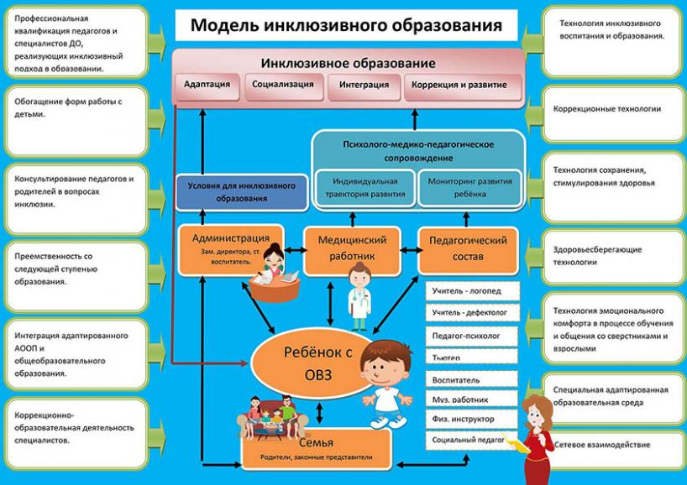

Slide 2
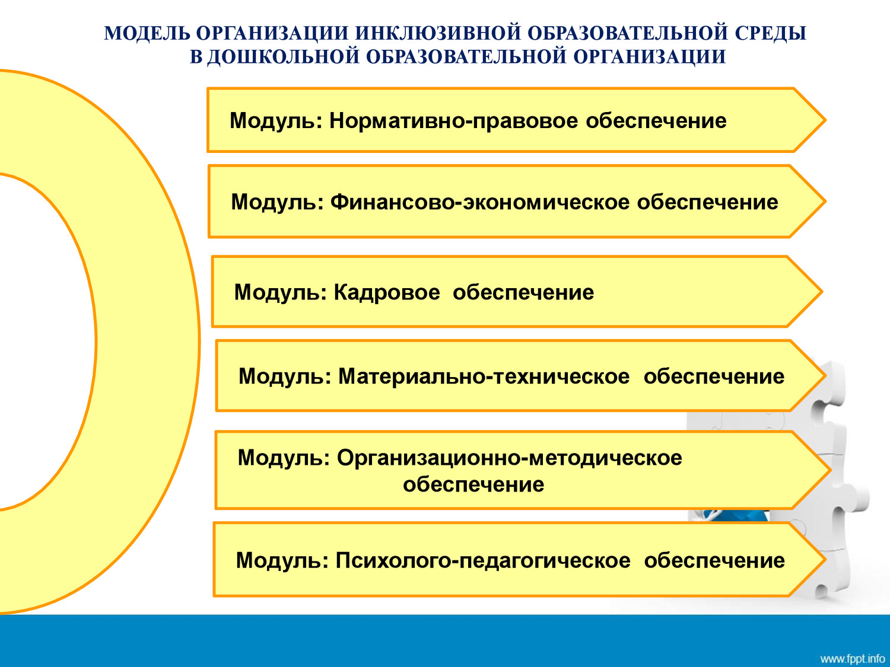

Slide 3
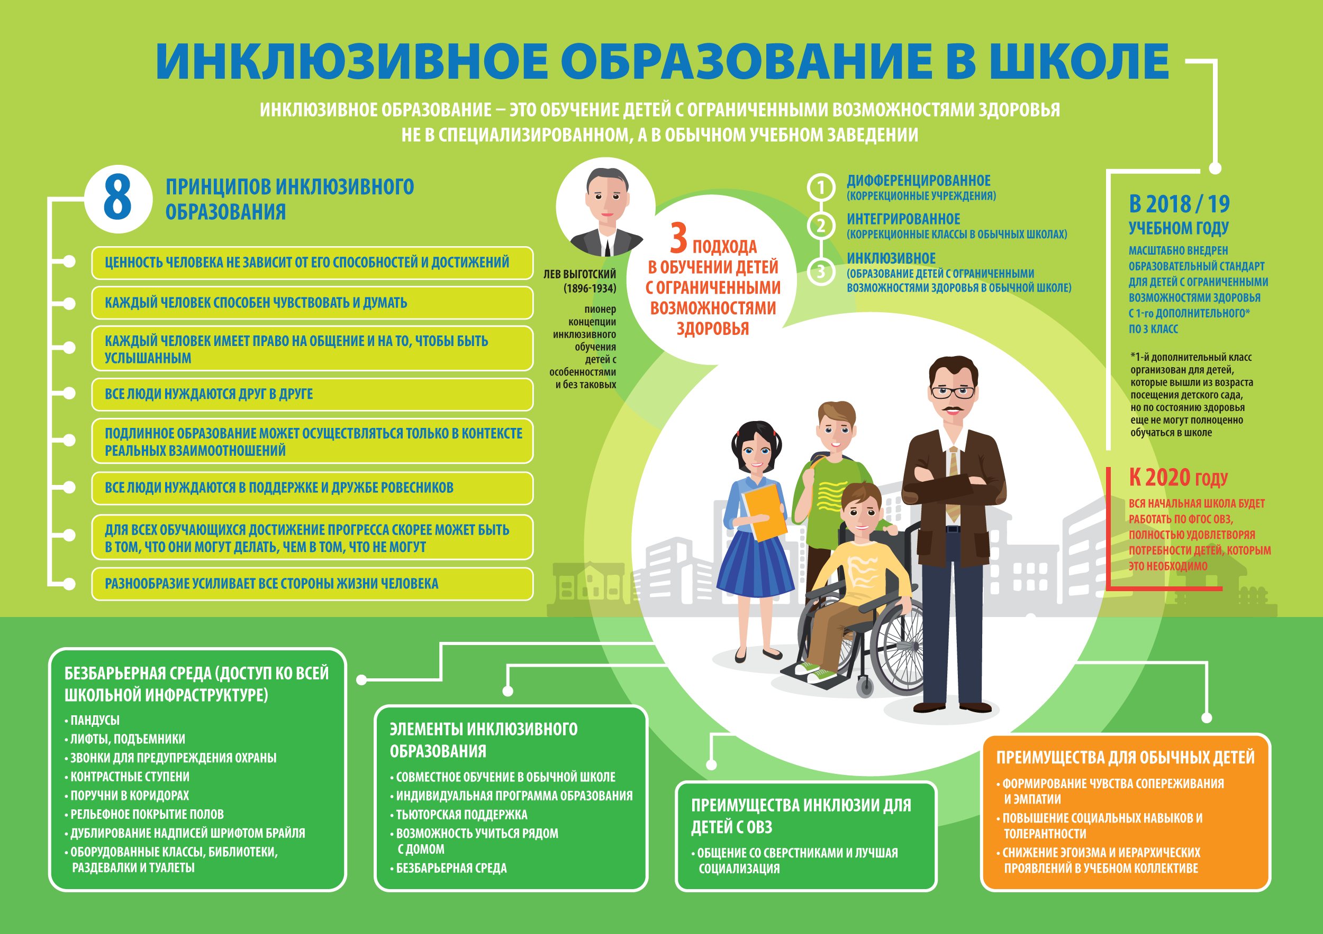
ПРИКАЗ МИНИСТЕРСТВА ПРОСВЕЩЕНИЯ РОССИЙСКОЙ ФЕДЕРАЦИИ
от 24 ноября 2022 г.
N 1023
ОБ УТВЕРЖДЕНИИ ФЕДЕРАЛЬНОЙ АДАПТИРОВАННОЙ ОБРАЗОВАТЕЛЬНОЙ ПРОГРАММЫ НАЧАЛЬНОГО ОБЩЕГО ОБРАЗОВАНИЯ ДЛЯ ОБУЧАЮЩИХСЯ С ОГРАНИЧЕННЫМИ ВОЗМОЖНОСТЯМИ ЗДОРОВЬЯ

Slide 4
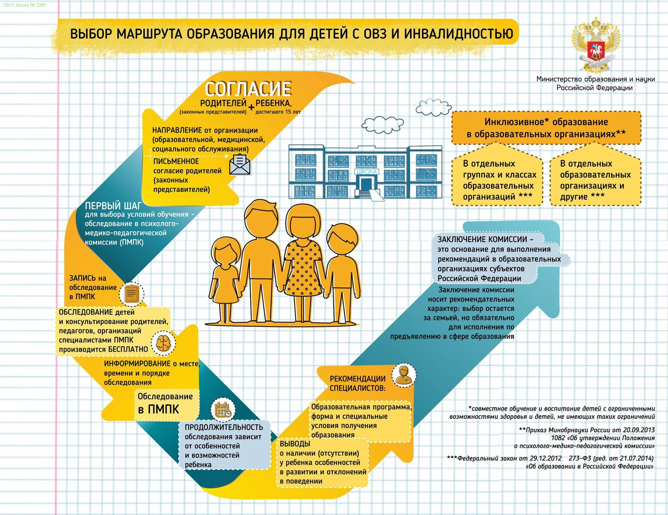

ПМПК расшифровывается как «психолого-медико-педагогическая комиссия». Специалисты медицинского, педагогического и психологического профилей изучают особенности развития ребенка и коллегиально решают, нужны ли ему специальные образовательные условия.

Slide 5
